Slide 1
НАЦІОНАЛЬНИЙ УНІВЕРСИТЕТ «ЗАПОРІЗЬКА ПОЛІТЕХНІКА»
ВІЗУАЛІЗАЦІЯ КРИПТОГРАФІЧНИХ АЛГОРИТМІВ ДЛЯ
BLOCKCHAIN ТЕХНОЛОГІЇ. RSA (RIVEST–SHAMIR–ADLEMAN)
Підготували студенти групи КНТ219сп: Ковальв Р.В., Резніченко А.С., Рогова Є. В., Тихоновська Т.В.
Прийняли: доцент кафедри ПЗ Табунщик Галина Володимирівна,
доцент кафедри ПЗ Миронова Наталя Олексіївна,
доцент кафедри ПЗ Каплієнко Тетяна Ігорівна.

Slide 2
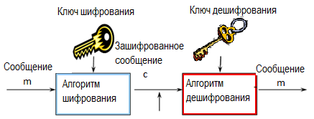
Постановка задачі
Створити програмний продукт, який шляхом взаємодії з користувачем шифрувати і дешифрувати інформацію: зображення чи текстовий документ, за створеними ключами.

Slide 3


Мова програмування та середовище розробки

Slide 4
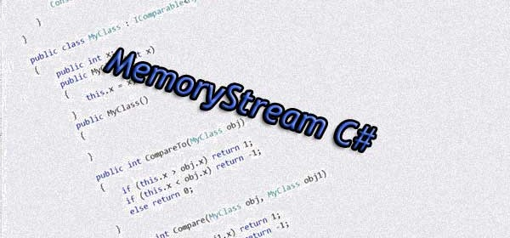
Клас MemoryStream
Клас використано для розкладу зображення на масив байт і роботи з ним для безпосередньо шифрування зображення. Також він використовується для зворотного процесу – збору зашифрованого масиву в зображення.

Slide 5
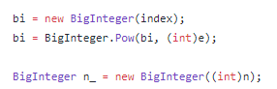
Структурa ВigInteger
BigInteger структура надає тип BigInteger - це незмінний тип, який представляє довільно велике ціле число. Цей тип дозволяє зберігати цілі числа довільної (будь-який) довжини і вирішувати математичні операції з ними

Slide 6
Основні функції програми
private bool IsTheNumberSimple(long n)
private List<string> RSA_Endoce(string s, long e, long n)
private string RSA_Dedoce(List<string> input, long d, long n)
private long Calculate_e()
private long Calculate_d(long d, long m)

Slide 7
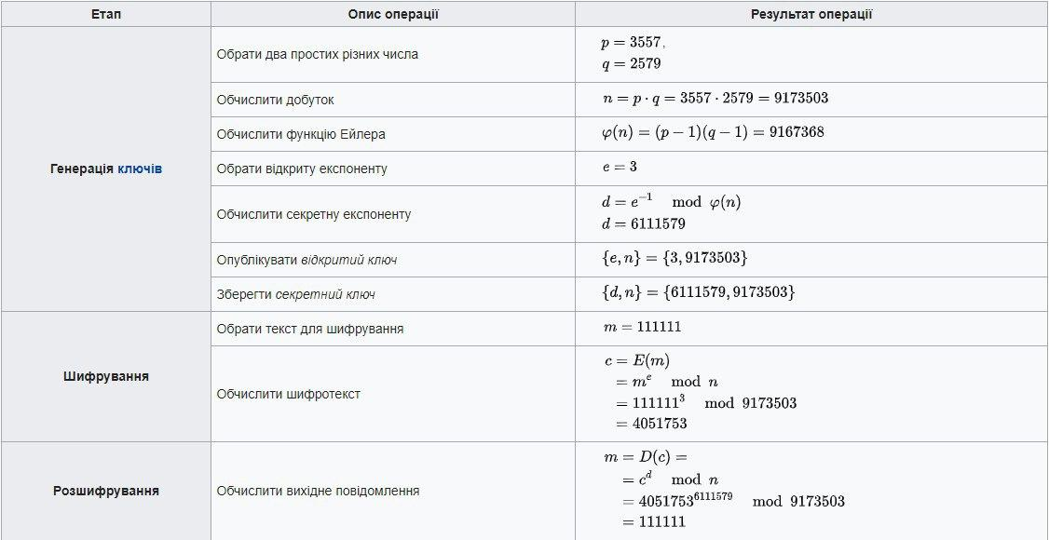
Алгоритм RSA

Slide 8
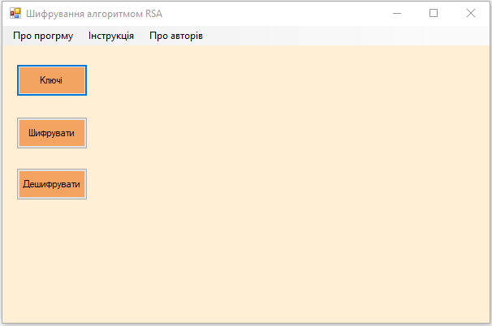
Інтерфейс програми: головна форма

Slide 9
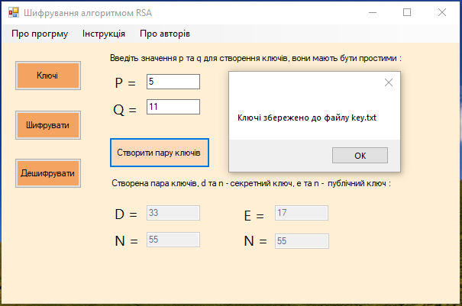
Інтерфейс програми: вікно панелі створення ключів

Slide 10
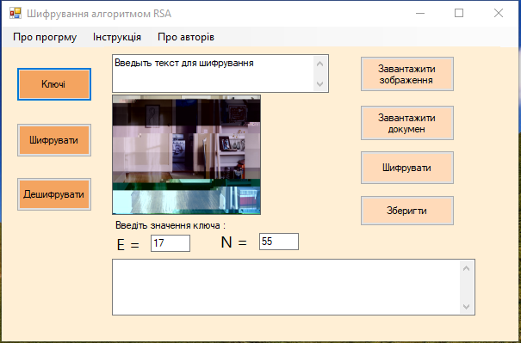
Інтерфейс програми: панель шифрування

Slide 11
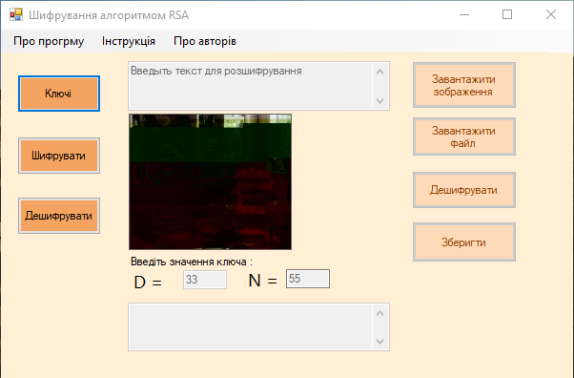
Інтерфейс програми: панель дешифрування

Slide 12
Висновок
В ході виконання курсового проекту було вирішено наступні питання:
розробити зрозумілий інтерфейс для користувача;
продемонструвати результати роботи алгоритму;
виконати роботу з зображеннями та текстовими файлами, а саме визначити у якій формі вони використовуються для роботи з алгоритмом.

Slide 13
Дякуємо за увагу!!!

